Slide 1
사물인터넷(IoT) 프로그래밍 기초
4. 스위치(푸시 버튼) 사용하기

Slide 2
목차
스위치의 이해
디지털 입력
PinMode(x, INPUT), digitalRead() 함수
플로팅(floating) 현상
시리얼 모니터로 플로팅 현상 확인
풀다운(Pull-DOWN) 저항, 풀업(PULL-UP) 저항
내부 풀업(INPUT_PULLUP) 저항
INPUT_PULLUP 저항을 이용한 LED ON/OFF 제작

Slide 3
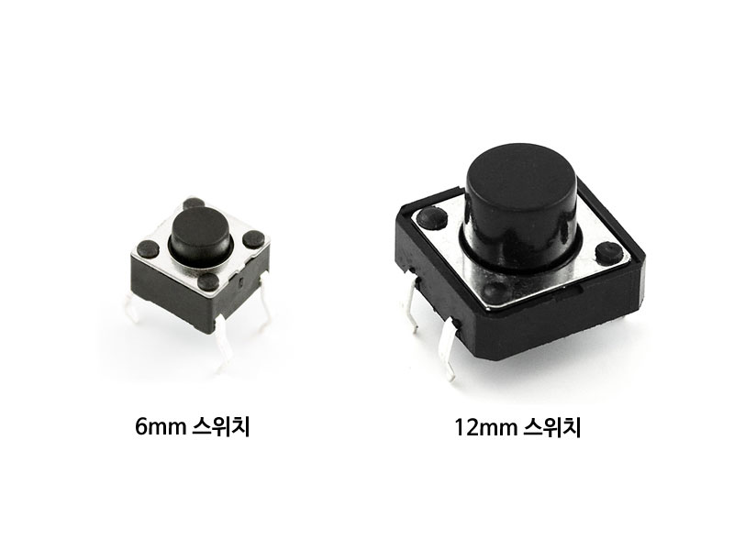
스위치의 이해
스위치 : 푸시 버튼
텍트 스위치

Slide 4
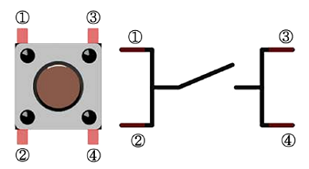
스위치의 회로 및 원리
버튼을 누르지 않을 경우 : (1-2번), (3-4번) 연결
버튼을 누를 경우 : 4개의 다리가 모두 연결

Slide 5
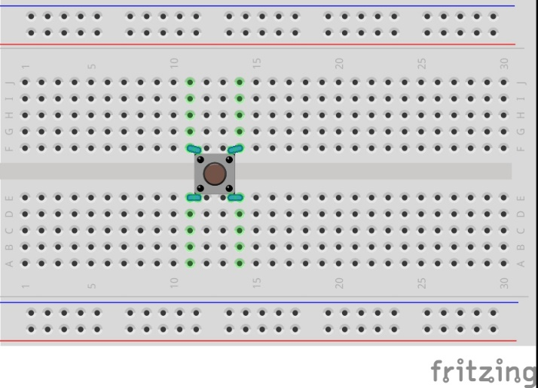
스위치 브레드보드 꼽기

Slide 6
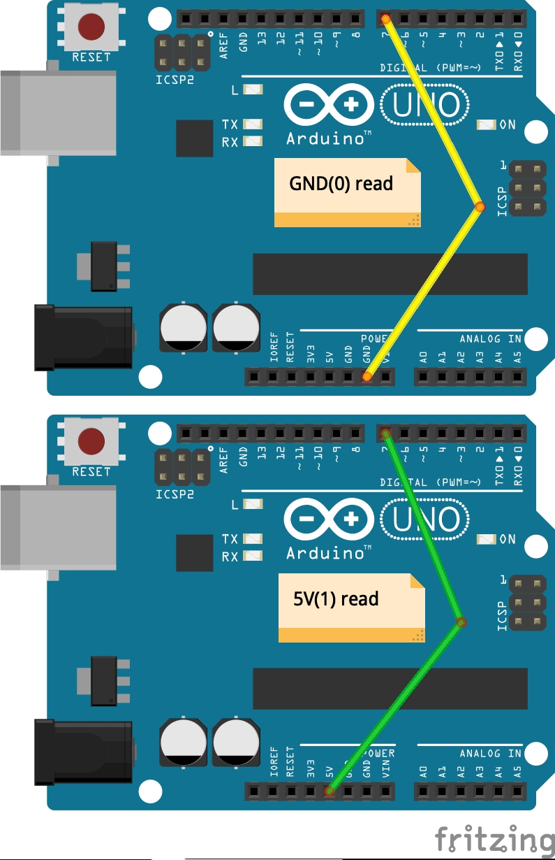
디지털 입력
GND(0: LOW) 읽기
pinMode(7, INPUT)
digitalRead(7)

Slide 7
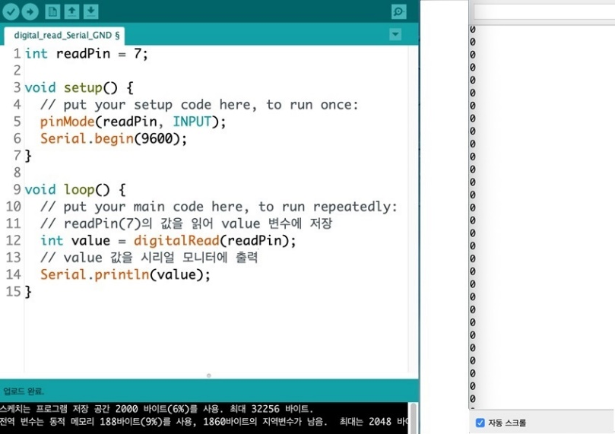
스케치, 시리얼 모니터 확인

Slide 8
5V(1: HIGH) 읽기
pinMode(7, INPUT),
digitalRead(7)

Slide 9
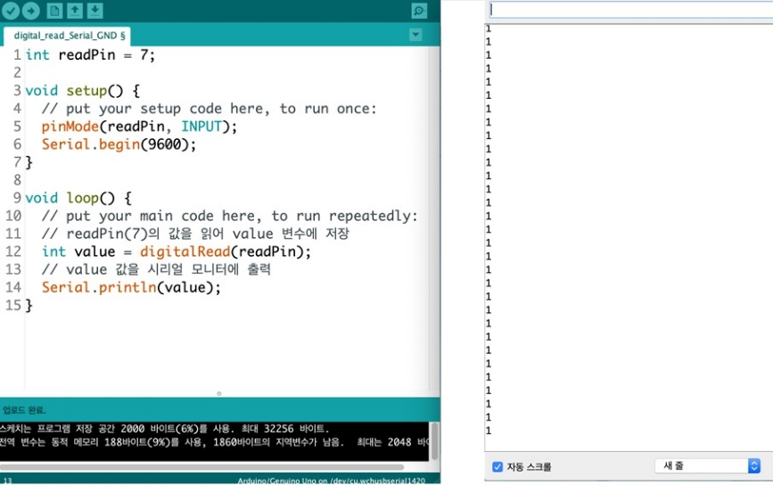
스케치, 시리얼 모니터 확인

Slide 10
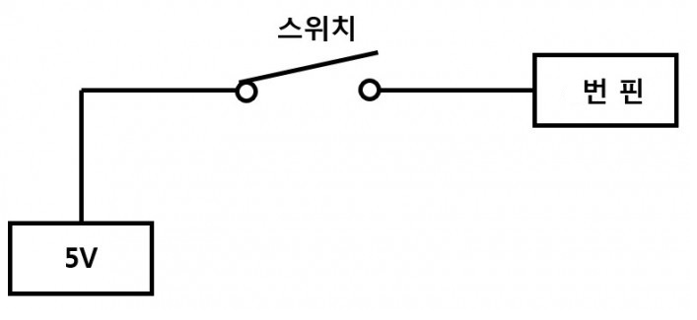
플로팅(floating) 현상
불완전한 회로 연결, 주변의 자기장 등 영향으로 불규칙한 신호(노이즈) 발생
7번 핀 : digitalRead(7)
7

Slide 11
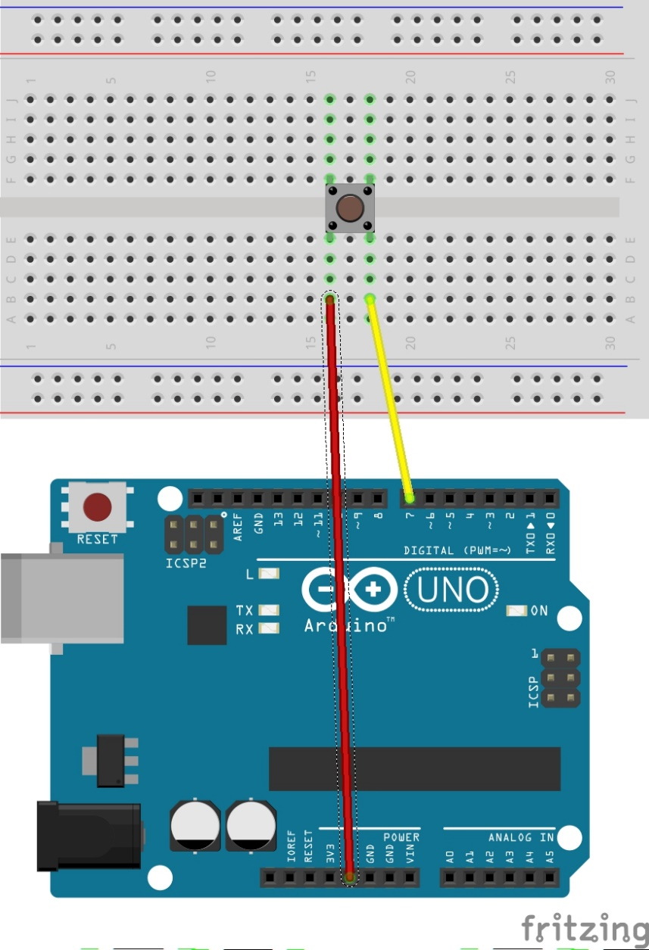
시리얼 모니터로 플로팅 현상 확인
버튼 OFF : 플로팅 현상 발생
불규칙한 신호 0(LOW), 1(LOW)
0
0
1
0
1
1
0
.
.
버튼 ON : 5V(HIGH)
1
1
1
1
1
1
1
.
* 만약 스위치가 GND에 연결하면 버튼을 누른 경우 0(LOW) 읽음

Slide 12
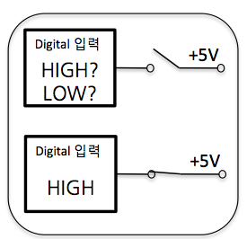
디지털 입력(digitalRead) 값은?
스위치 OFF 일때 불규칙한 값(HIGH, LOW) 읽음
스위치 ON 일때 HIGH(+5V) 읽음

Slide 13
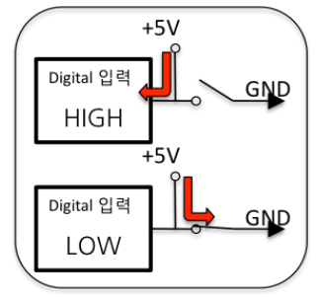
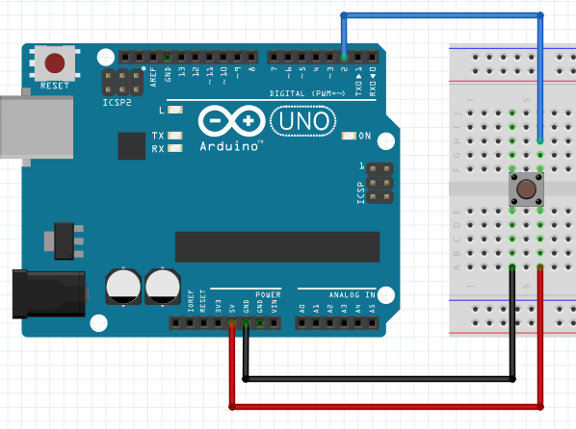
플로팅 현상 해결
그러나 이 방법은 스위치 ON 일때 숏트 발생(주의!!!, 절대 연결하면 안됨)
쇼트 방지를 위해 저항(풀다운, 풀업, INPUT_PULLUP)이 필요
위험

Slide 14
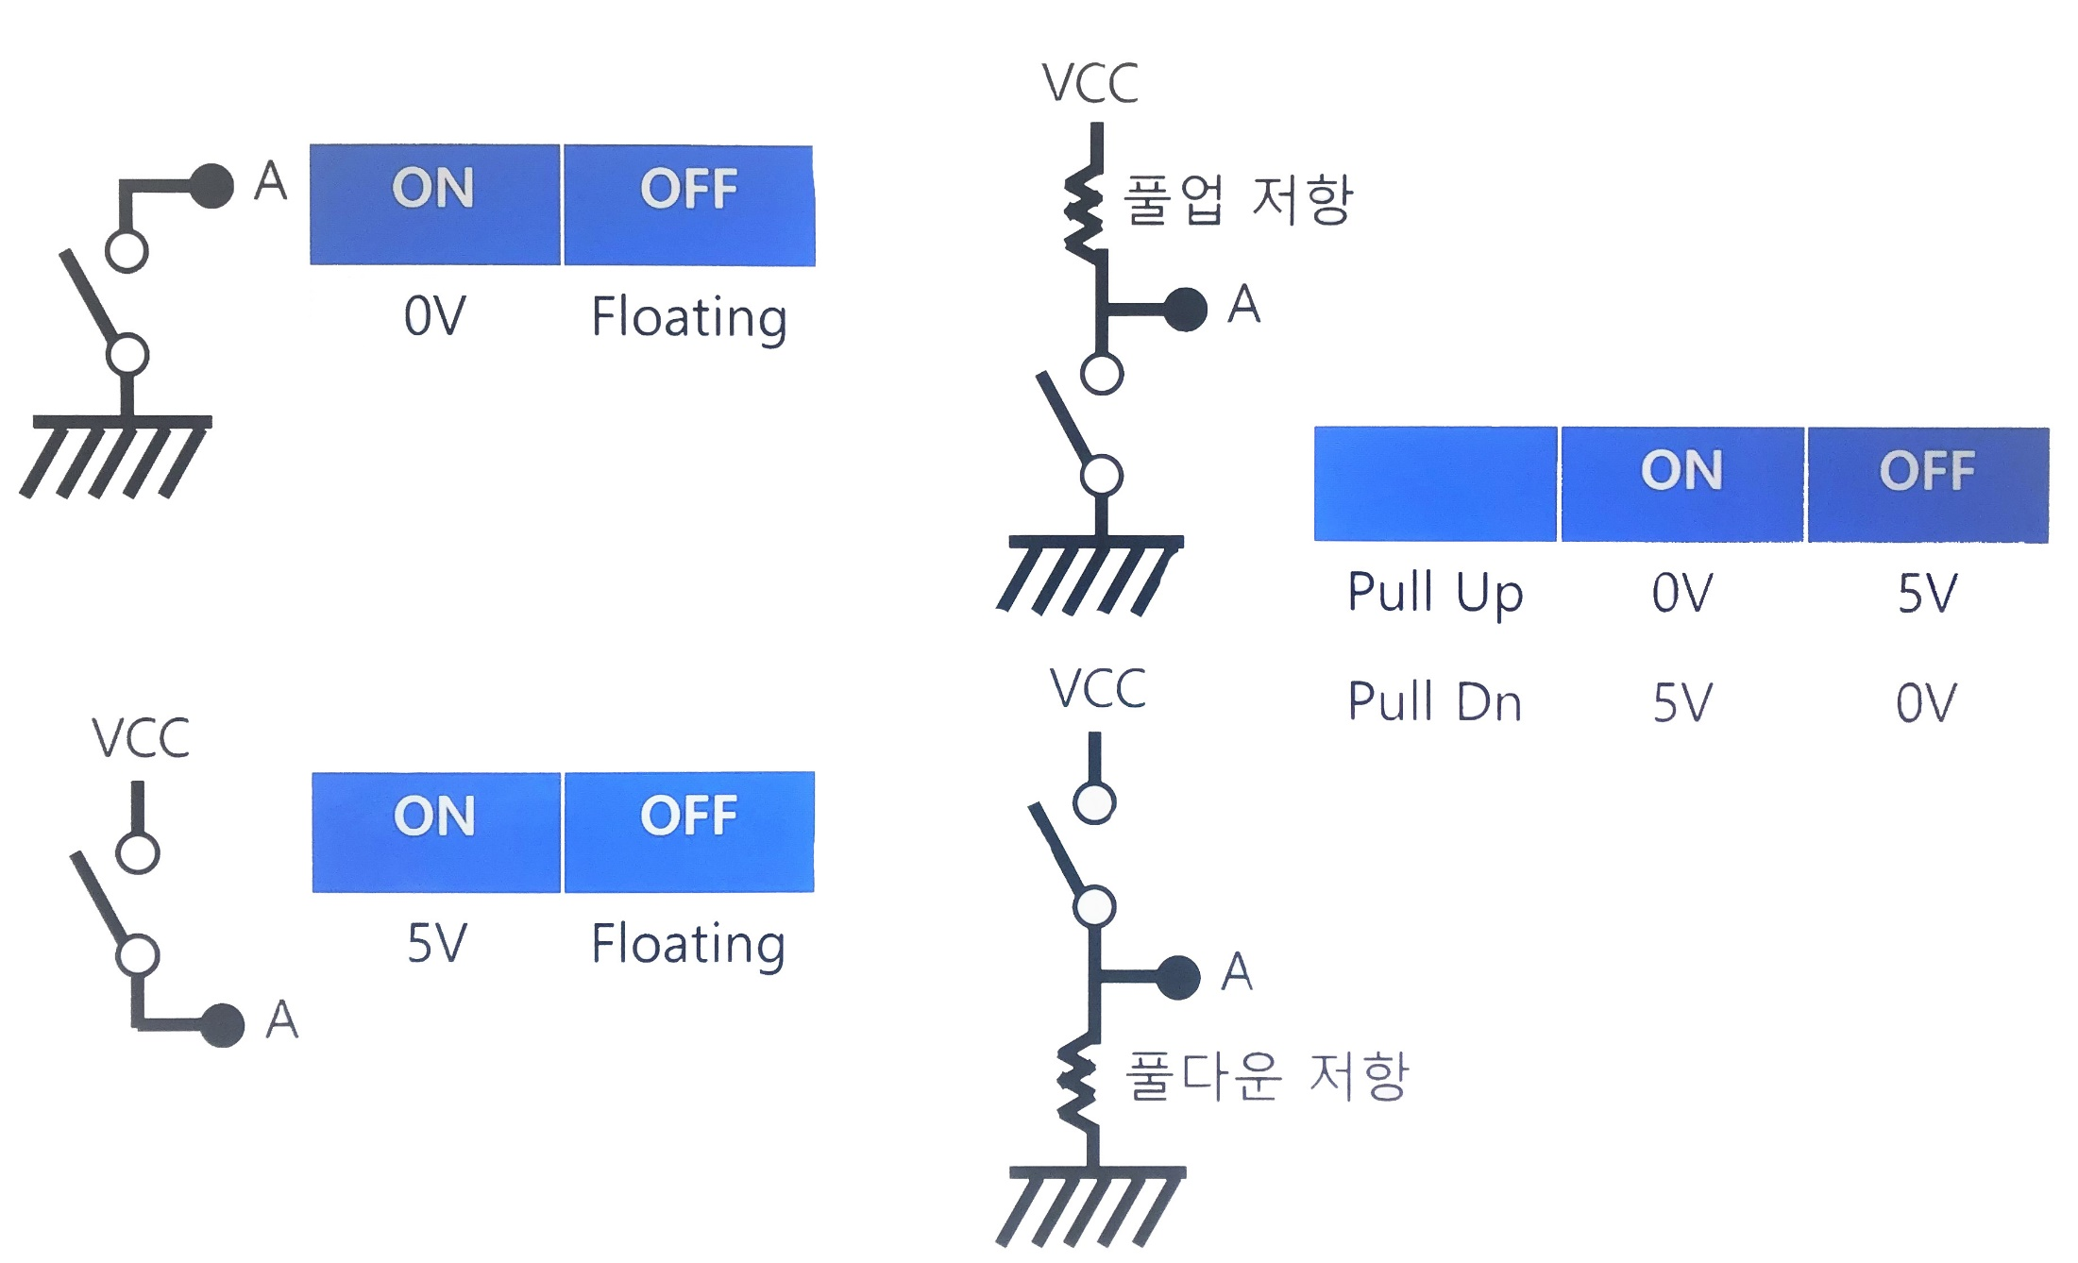
풀업(PULL UP), 풀다운(PULL DOWN) 저항

Slide 15
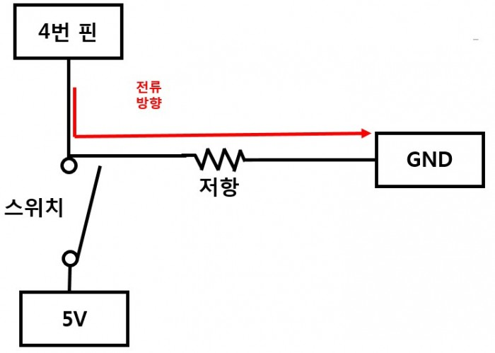
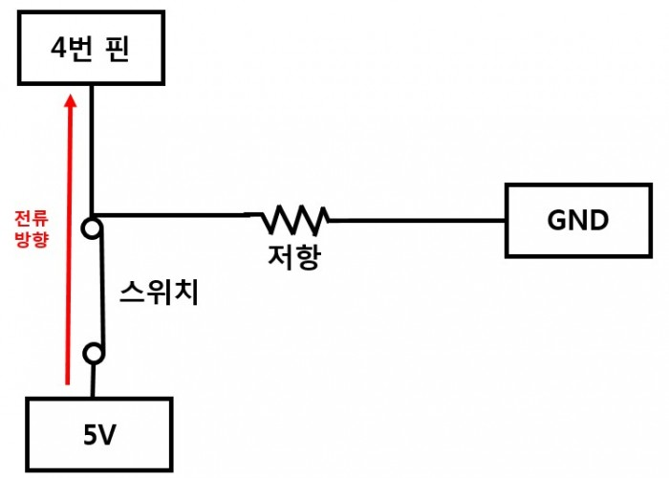
풀다운(PULL DOWN) 저항
저항을 GND 쪽에 연결하여 플로팅 해결
스위치 OFF : 0V, 스위치 ON : 5V
<스위치 OFF : 0V>
<스위치 ON : 5V>

Slide 16
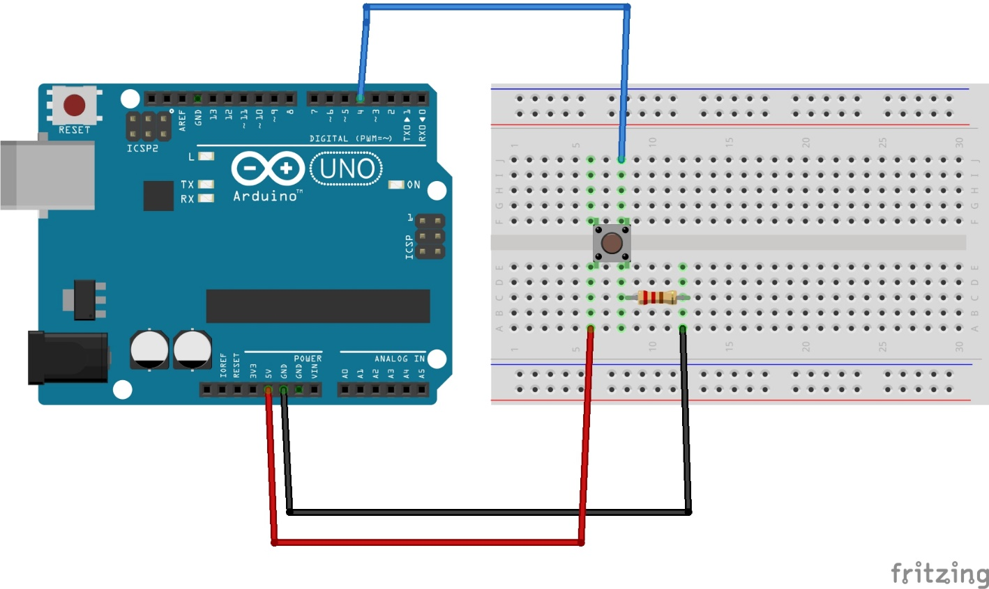
PULL DOWN

Slide 17
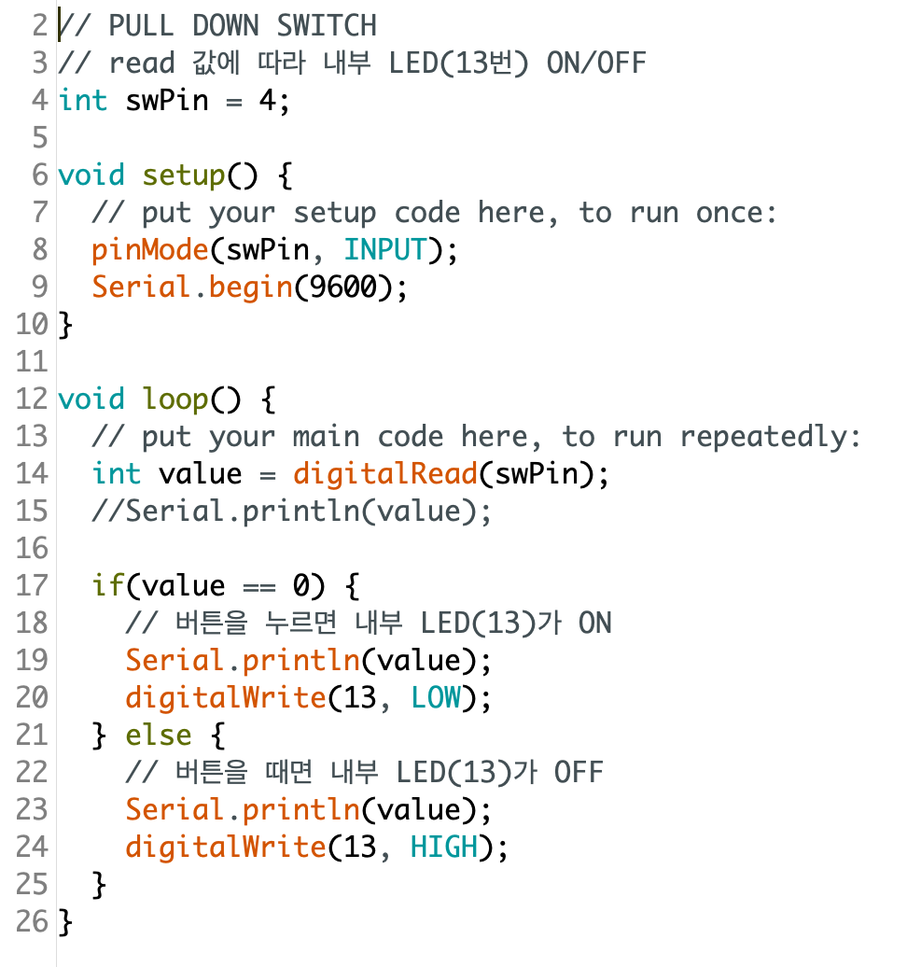
스케치 프로그래밍

Slide 18
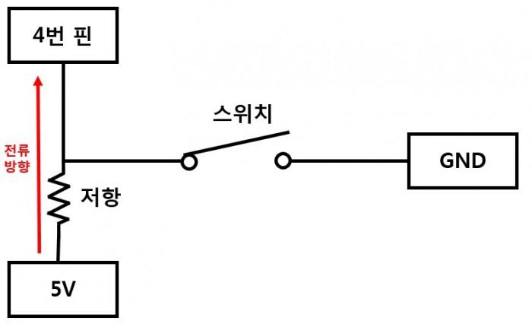
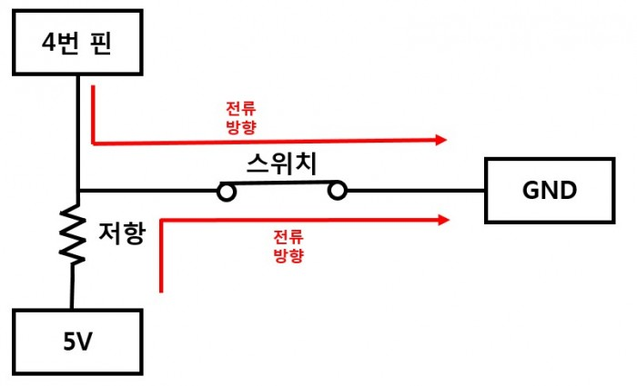
풀업(PULL UP) 저항
저항을 5V 쪽에 연결하여 플로팅 해결 : 풀다운과 반대
스위치 OFF : 0V, 스위치 ON : 5V
<스위치 OFF : 5V>
<스위치 OFF : 0V>

Slide 19
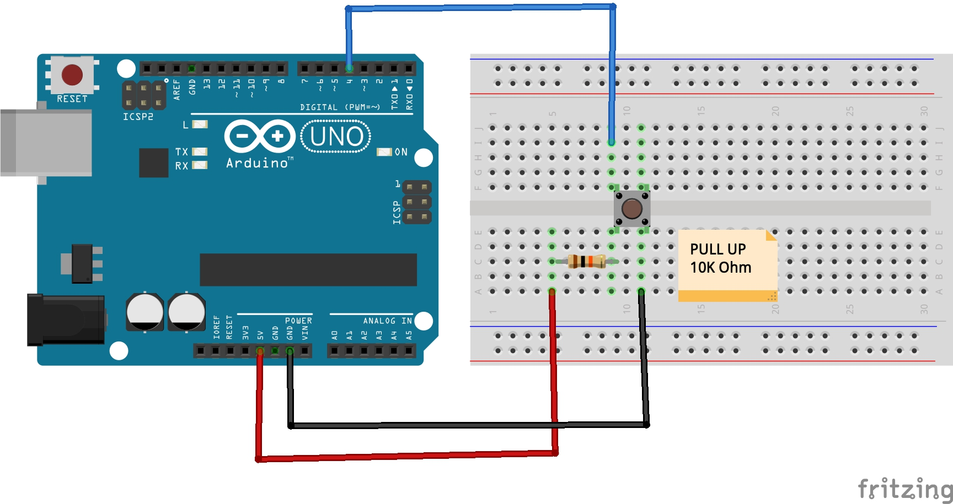
PULL UP

Slide 20
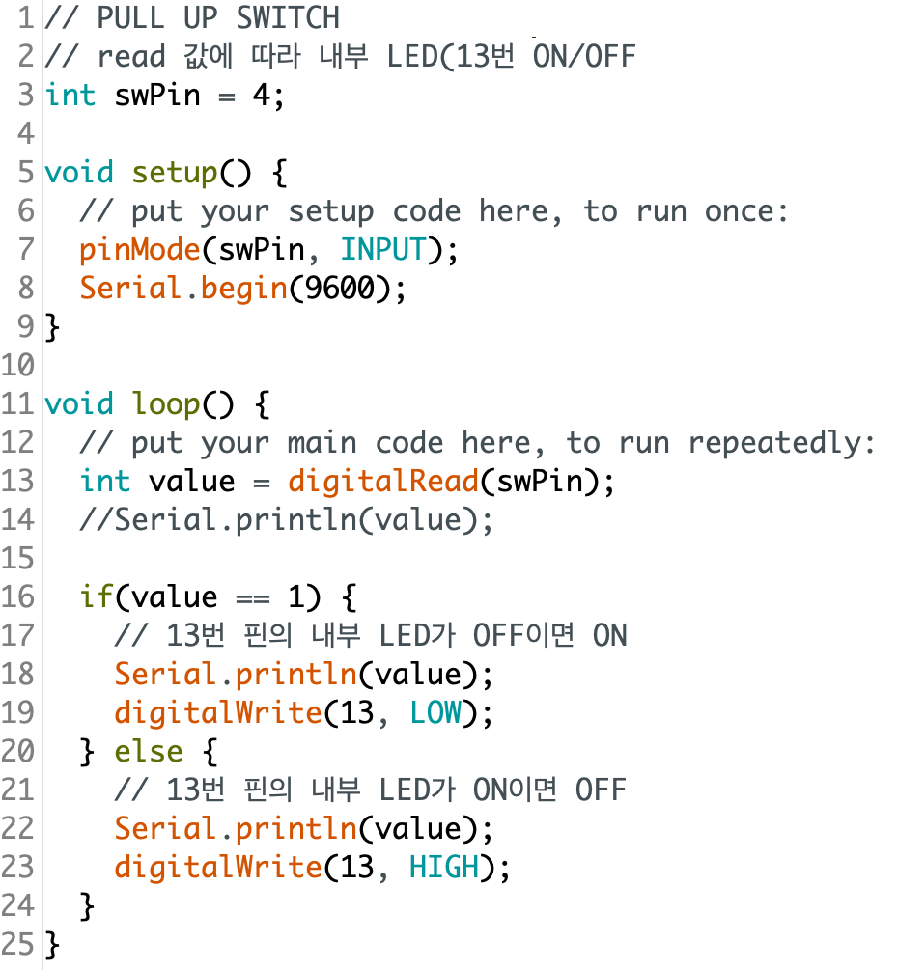
스케치 프로그래밍

Slide 21
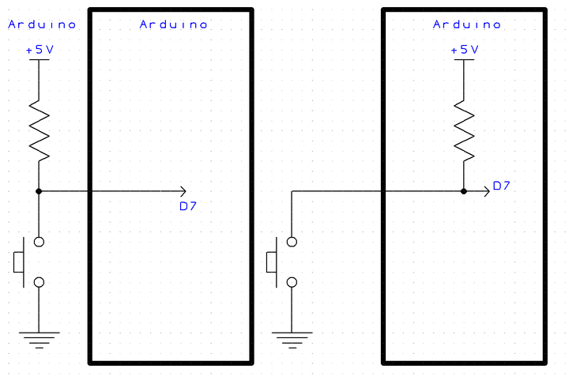
내부 풀업(INPUT_PULLUP) 저항
아두이노 내부에 있는 풀업 저항을 사용
스위치 OFF : 0V, 스위치 ON : 5V(풀업과 동일)
< PULL UP>
< INPUT_PULLUP>

Slide 22
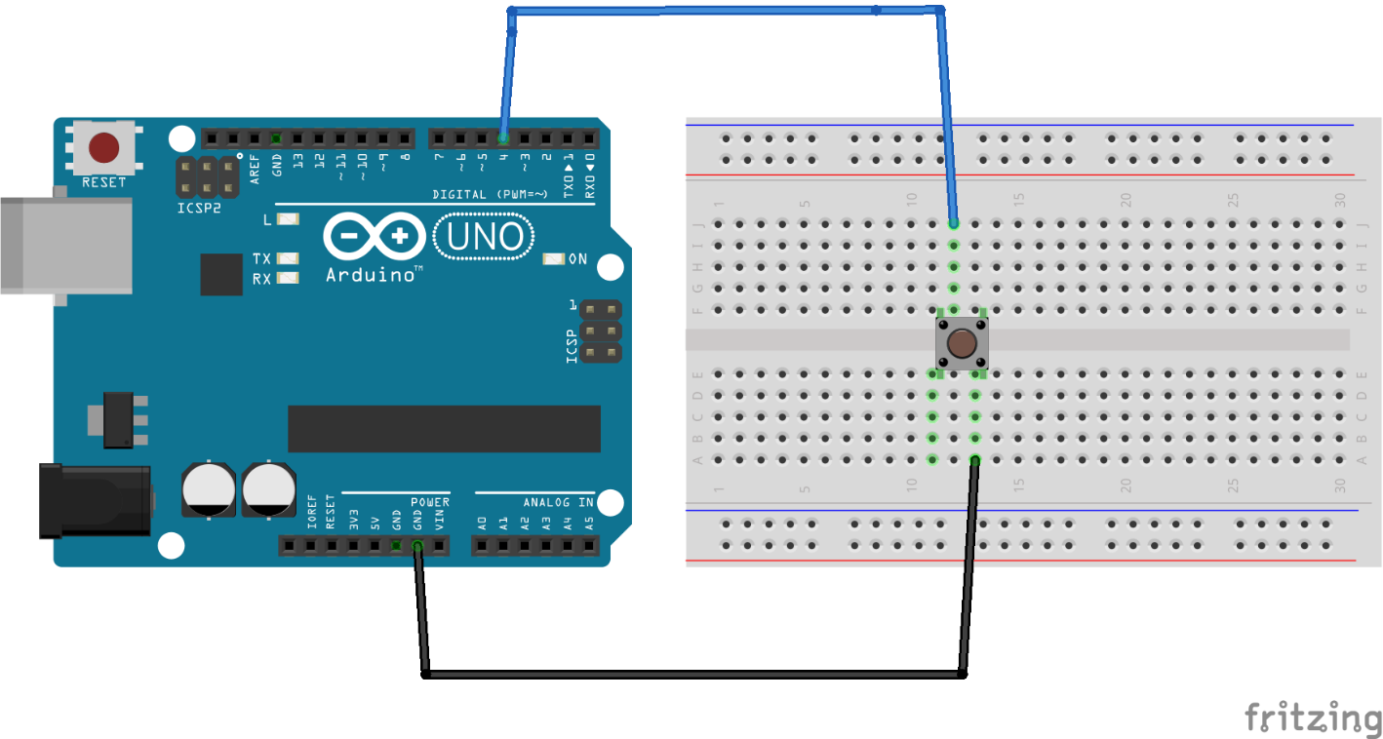
INPUT_PULLUP으로 내부LED(13번) ON/OFF

Slide 23
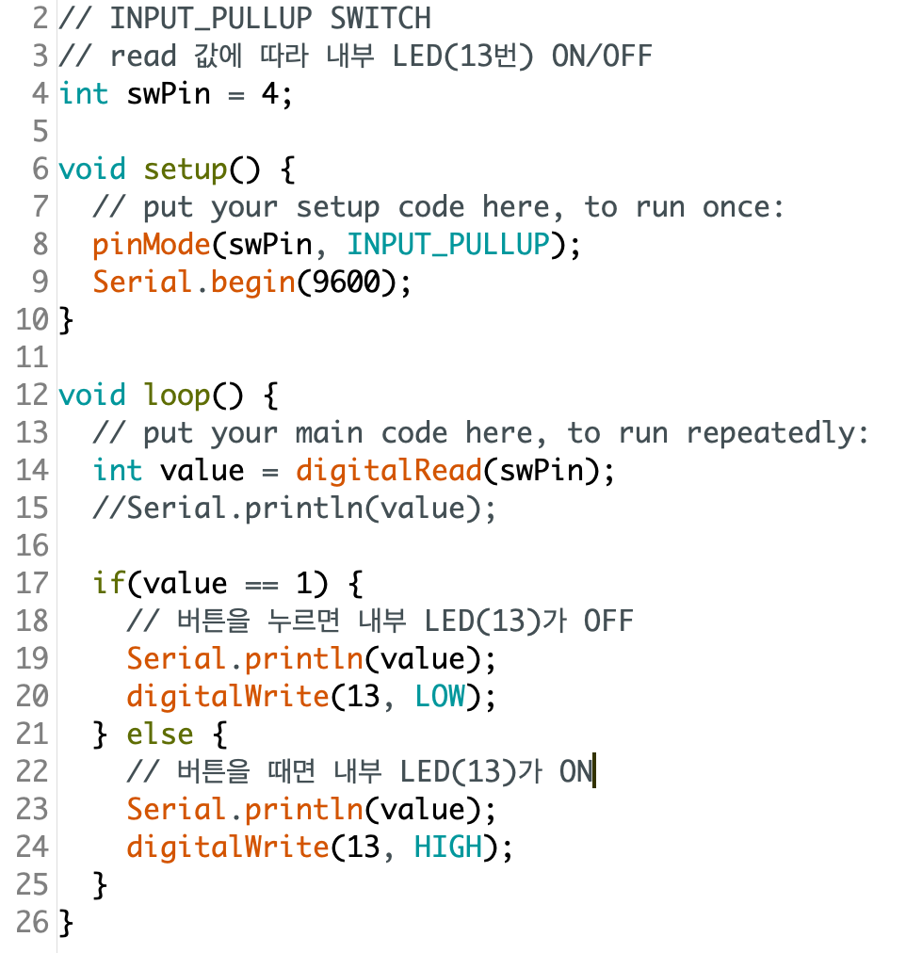
스케치 프로그래밍

Slide 24
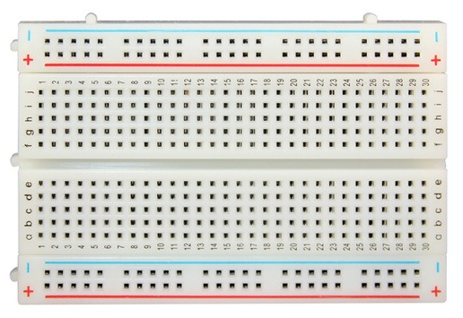
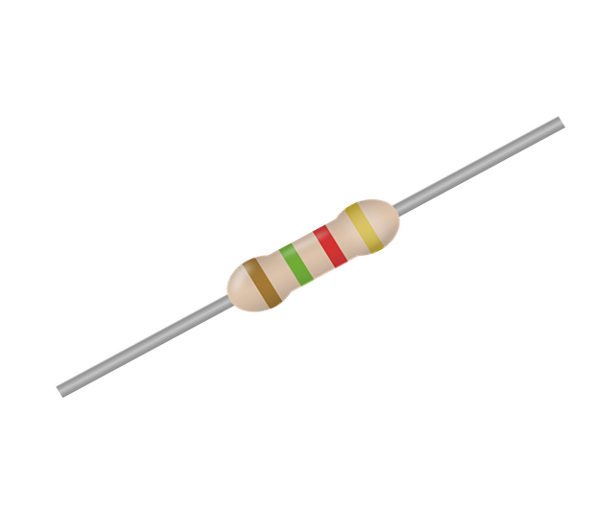
실습
실제 회로를 구성하여 INPUT_PULLUP 푸시 버튼 ON/OF에 따라 아두이노 내부 LED(13번) OF/OFF 하기
시리얼 모니터로 INPUT 값을 읽어 확인하기
준비물 : 브레드 보드, 저항(10K Ω) 1개, LED 1개

Slide 25
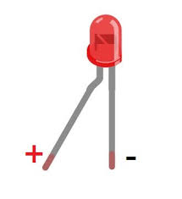
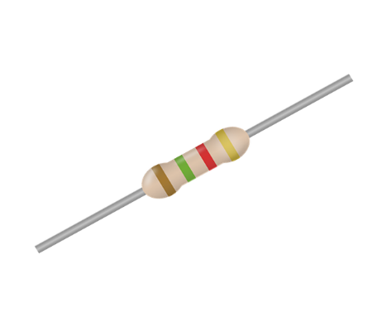
실습
INPUT_PULLUP을 사용하여 LED ON/OFF 하기
준비물 : 브레드 보드, 저항(10K Ω) 1개, LED 1개

Slide 26
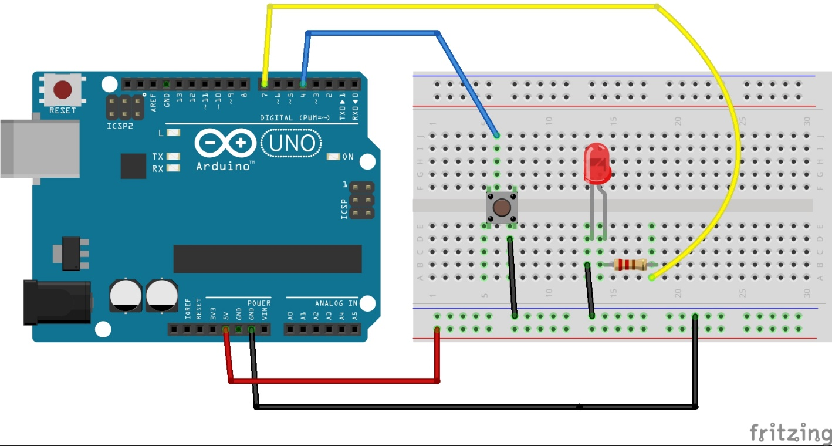
Fritzing

Slide 27
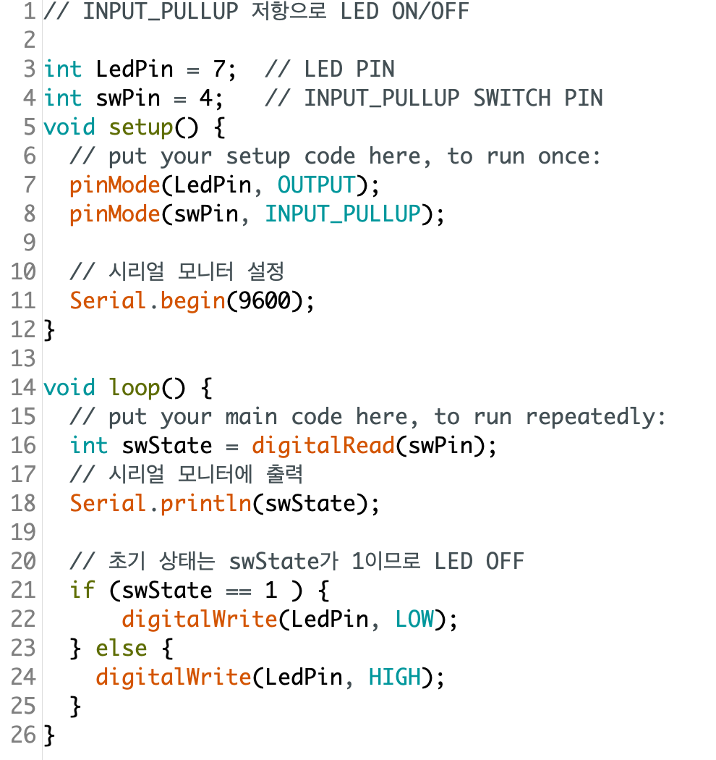
스케치 프로그래밍

Slide 28
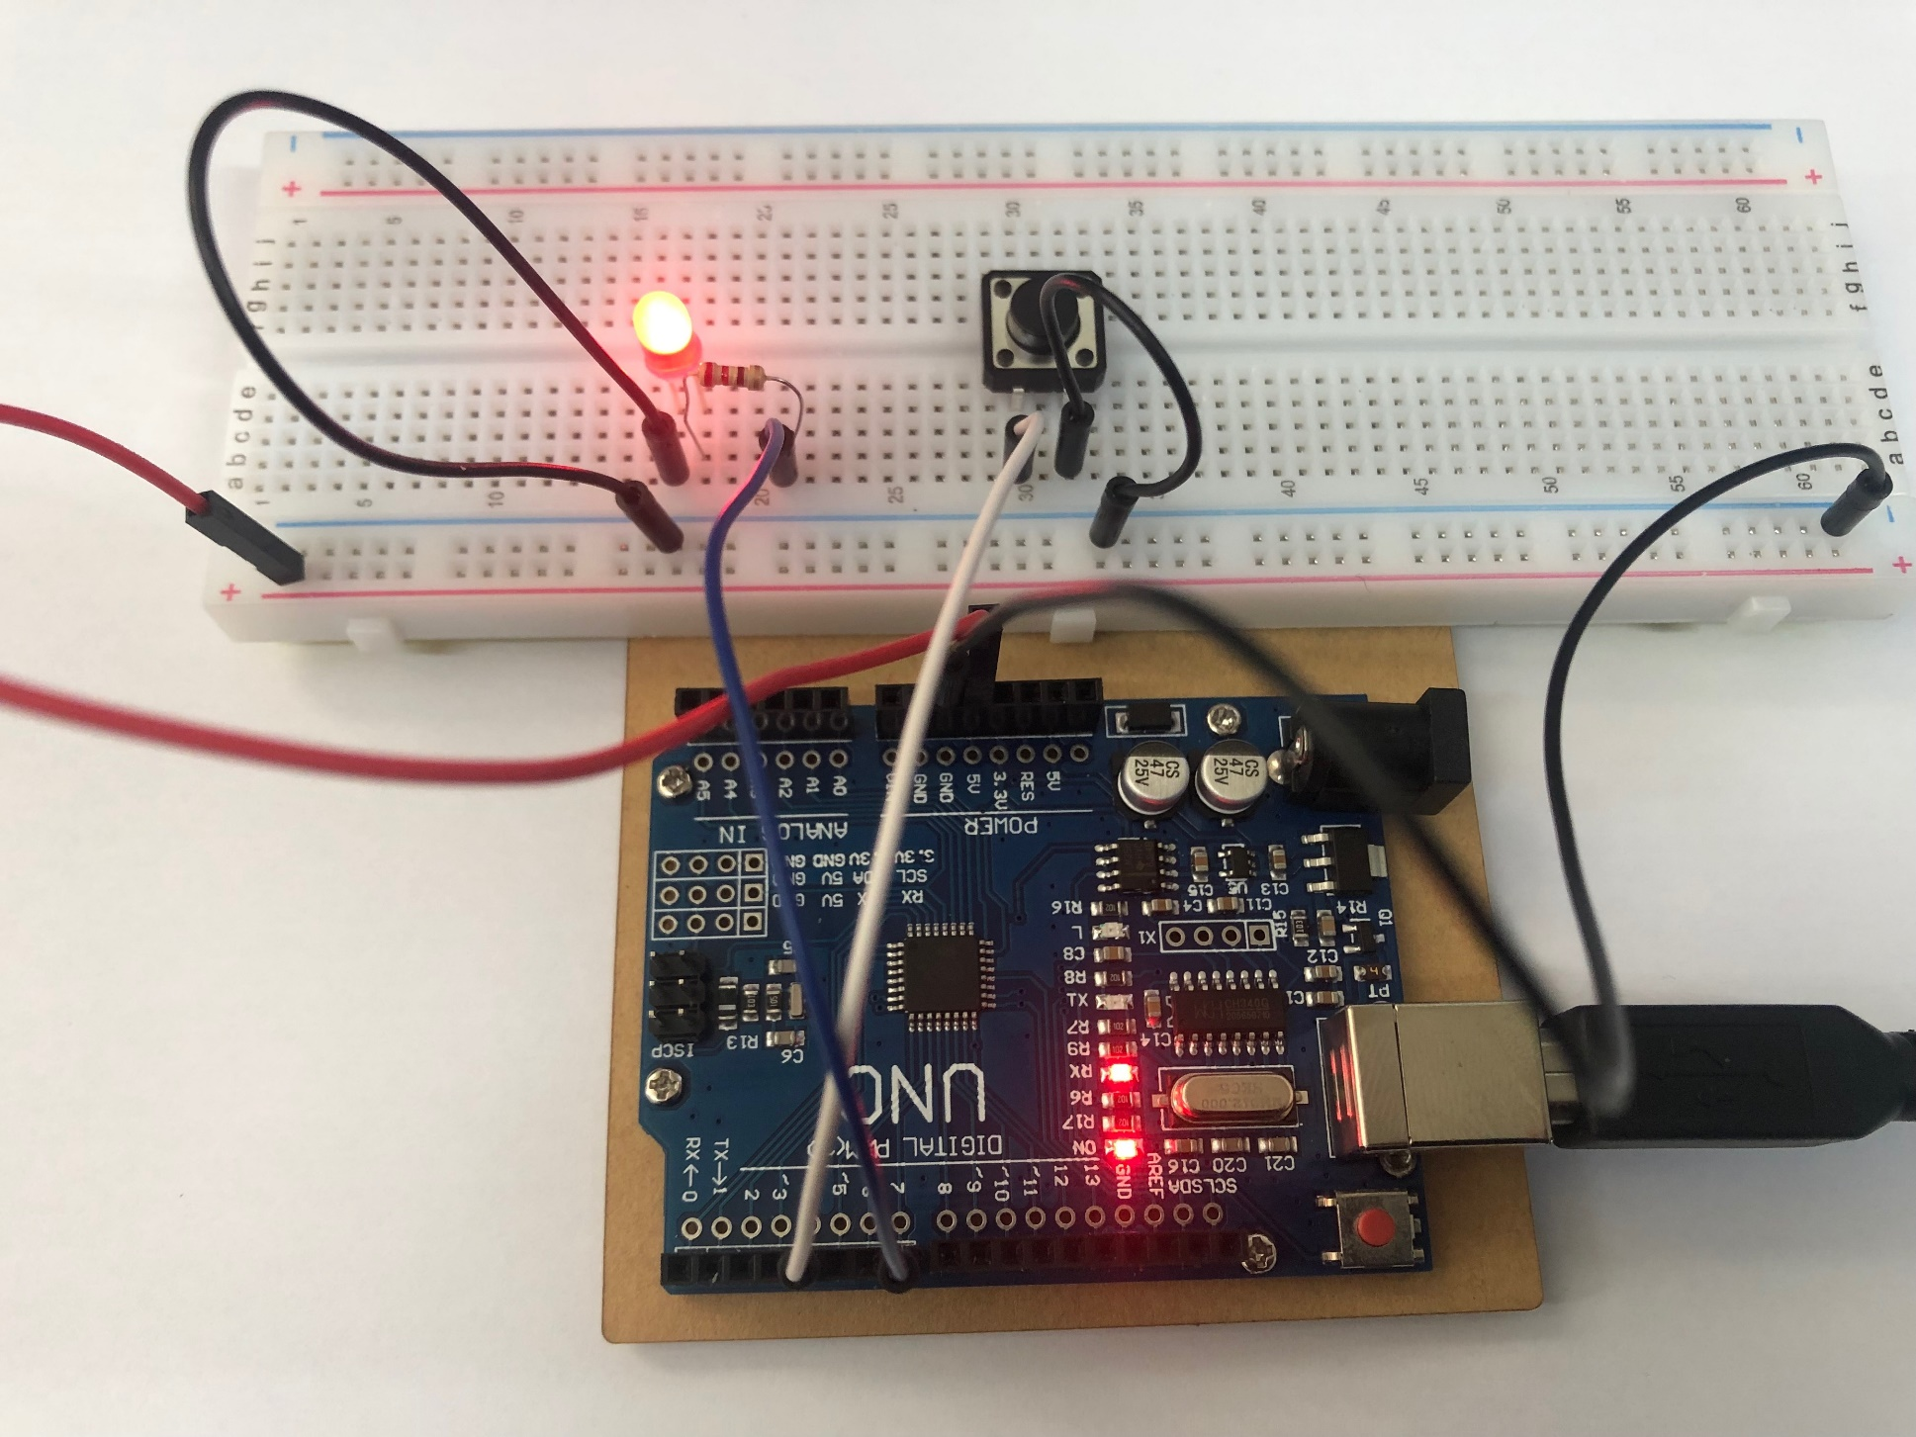
실제 회로 작동

